Slide 1
Marco legal e institucional del comercio exterior colombiano
Legiscomex

Slide 2
Marco legal del Comercio Exterior Colombiano
Constitución Política
Leyes Marco Comercio Exterior
Leyes aprobatorias de acuerdos de integración
Normas generales de los acuerdos regionales: Aladi, Can, Caricom
Organización institucional del comercio exterior
El comercio Exterior y las ramas del poder publico

Slide 3
Leyes marco de comercio exterior

Slide 4
Ley 6 de 1971 – Ley marco de aduanas: por la cual se dictan normas generales a las cuales debe sujetarse el Gobierno para modificar los aranceles, tarifas y demás disposiciones concernientes al régimen de aduanas.
Dec.2666 de 1984: por el cual se revisa parcialmente la legislación aduanera.
Dec.1909 de 1992: por el cual se modifica parcialmente la legislación aduanera.

Slide 5
Dec.2685 de 1999 – Régimen de Aduanas 1999: por el cual se modifica la legislación aduanera.
Dec.1232 de 2001: por el cual se modifica parcialmente el Dec. 2685 de 1999 y se dictan otras disposiciones.
Ley 67 de 1979 - Sociedades de comercialización internacionales: Por la cual se dictan las normas generales a las que deberá sujetarse el Presidente de la República, para fomentar las exportaciones a través de las Sociedades de Comercialización Internacional, y se dictan otras disposiciones para el fomento del comercio exterior.
Ley 48 de 1983 – Ley marco. Criterios generales que orientan las regulaciones sobre comercio exterior (El artículo 27 de la ley 7 de 1991 la deroga en “lo pertinente”): Por la cual se expiden normas generales a las cuales debe sujetarse el gobierno nacional para regular aspectos del comercio exterior colombiano.

Slide 6
Ley 7 de 1991 – Criterios generales para la regulación del comercio exterior. Creación del Ministerio de Comercio Exterior, del Banco de Comercio Exterior y del Fondo de Modernización Económica: Por la cual se dictan normas generales a las cuales debe sujetarse el Gobierno Nacional para regular el comercio exterior del país, se crea el Ministerio de Comercio Exterior, se determina la composición y funciones del Consejo Superior de Comercio Exterior, se crean el Banco de Comercio Exterior y el Fondo de Modernización Económica, se confieren unas autorizaciones y se dictan otras disposiciones.
Ley 9 de 1991 – Criterios generales para las regulaciones sobre cambios internacionales, inversión extranjera y comercio internacional del café: Por la cual se dictan normas generales a las que deberá sujetarse el Gobierno Nacional para regular los cambios internacionales y se adoptan medidas complementarias.

Slide 7
Ley 790 de 2002: por la cual se expiden disposiciones para adelantar el programa de renovación de la administración pública y se otorgan unas facultades extraordinarias al Presidente de la República.
Artículo 4º. Fusión del Ministerio de Comercio Exterior y el Ministerio de Desarrollo Económico. Fusiónese el Ministerio de Comercio Exterior y el Ministerio de Desarrollo Económico y confórmese el Ministerio de Comercio, Industria y Turismo. Los objetivos y funciones del Ministerio de Desarrollo y Comercio serán las establecidas para los ministerios fusionados

Slide 8
Ley 9 de 1991
Cambios internacionales

Slide 9
Titulo I – de las normas generales en materia de cambios internacionales
Capitulo I
Disposiciones Generales
Capitulo II
Cambios Internacionales
Capitulo III
De las inversiones
Ayuda a promover , fomentar y estimular el comercio exterior de bienes y servicios en particular las exportaciones y la mayor libertad en la actualización de los agentes económicos en las transacciones
Ayuda a la regulación de las operaciones de cambio controles o actualizaciones administrativas con el objetivo de verificar la naturaleza y el cumplimiento de regulaciones correspondientes
Regimen general de la inversión de capitales del exterior en el país y de las inversiones colombianas en el exterior será fijado por el gobierno nacional, el rendimiento o valor de la liquidación de estos inversiones podrá reinvertirse o utilizarse libremente en el exteiror

Slide 10
Disposiciones Complementarias
Capitulo II
Conocer disposiciones sobre gravámenes a las exportaciones a las entidades territoriales y distritales
Facultades extraordinaria Capitulo II
Establece régimen sancionatorio
Capitulo I
Titulo II
Capitulo III
Disposiciones finales

Slide 11
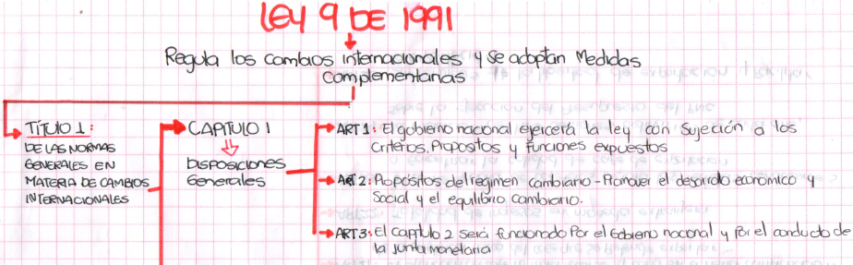

Slide 12
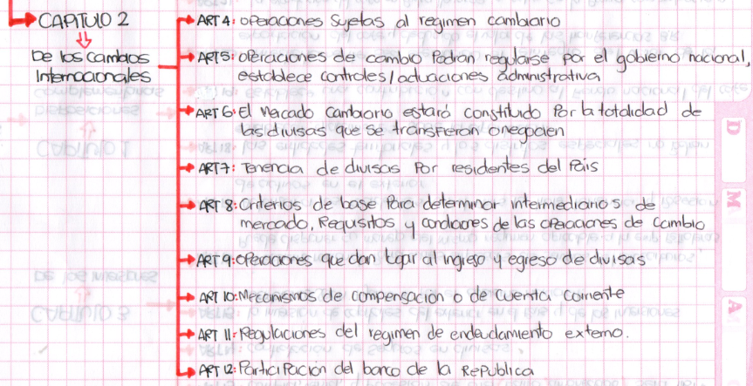

Slide 13
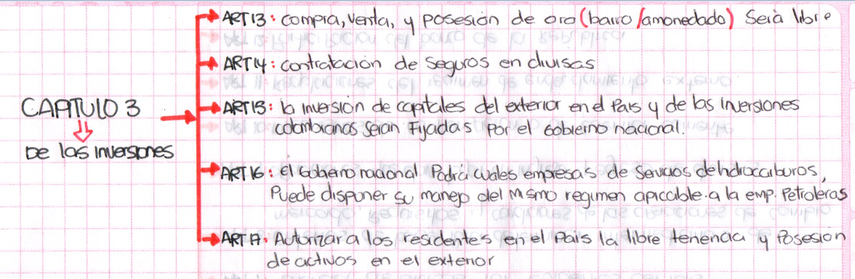

Slide 14
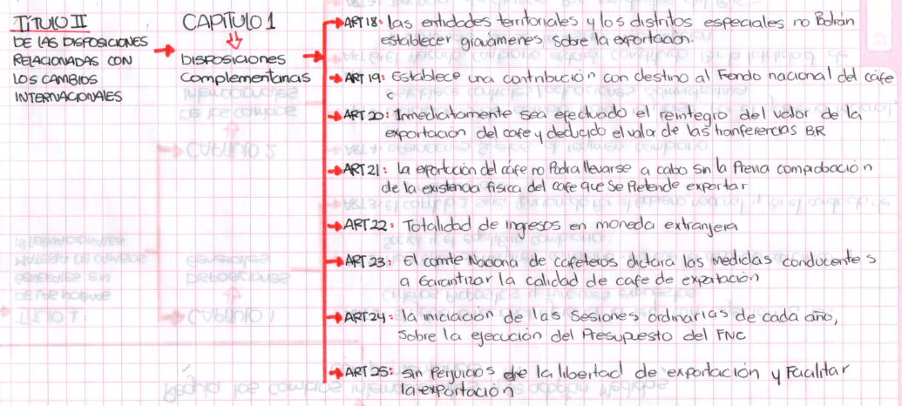

Slide 15
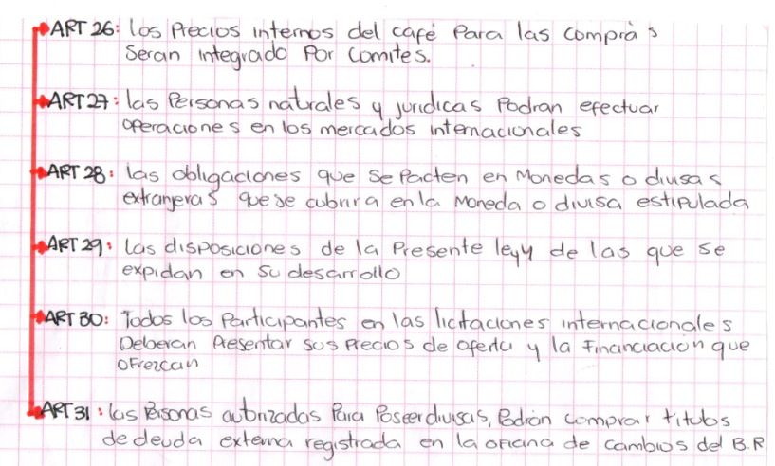

Slide 16
